Slide 1
Javaを用いた
京都将棋アプリの開発
情報論理工学研究室
15-1-037-0140
野々下 魁

Slide 2
発表の流れ
研究背景
京都将棋とは
研究目的
駒の着手選択・局面の評価値
研究内容・検証
まとめ・今後の課題
参考文献

Slide 3
研究背景
本将棋の研究
  →数多くされている
京都将棋の研究
  →殆どされていない

Slide 4
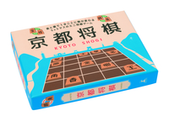
京都将棋とは
1976年に田宮克哉氏が発表した将棋の一種
京都将棋[1]

Slide 5
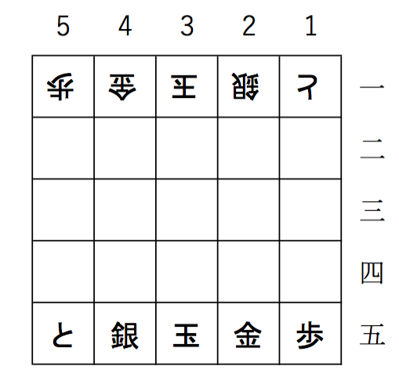
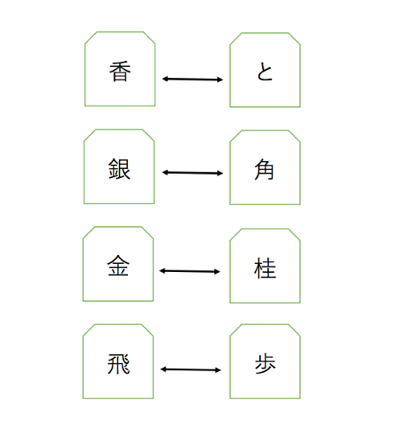
京都将棋とは
盤面 5x5
駒 「香と」「銀角」「金桂」「飛歩」「玉」
京都将棋の初期盤面
京都将棋の駒

Slide 6
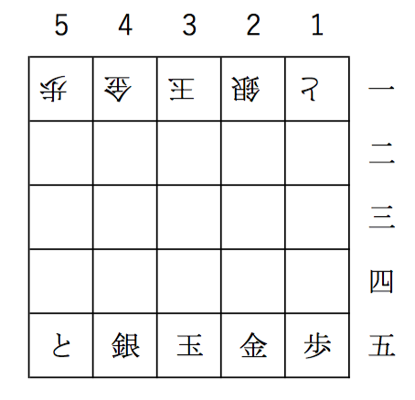
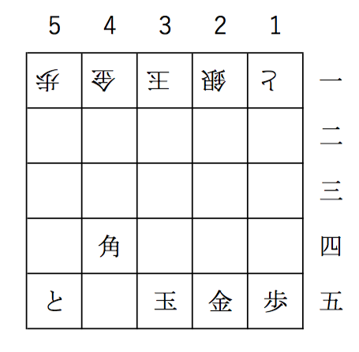
京都将棋とは
初期盤面
一手後の様子

Slide 7
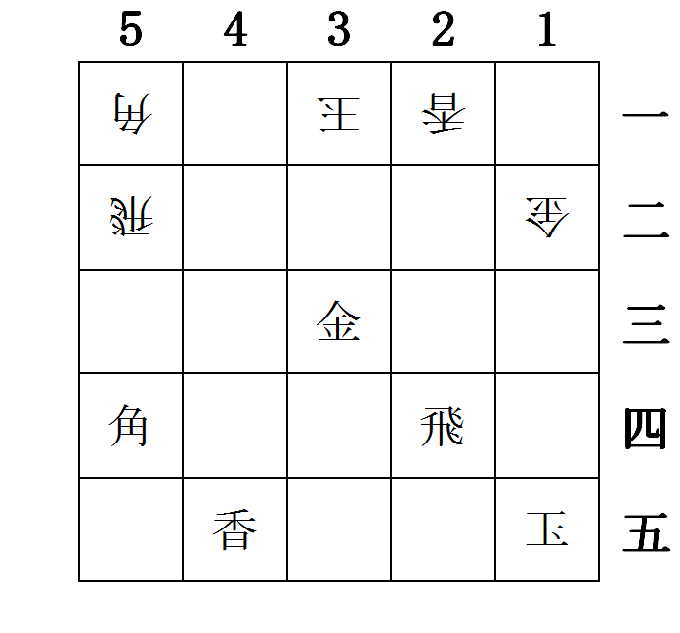
京都将棋とは

Slide 8
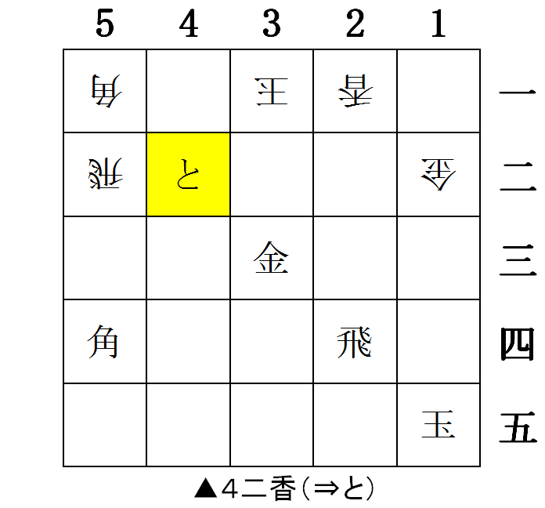
京都将棋とは

Slide 9
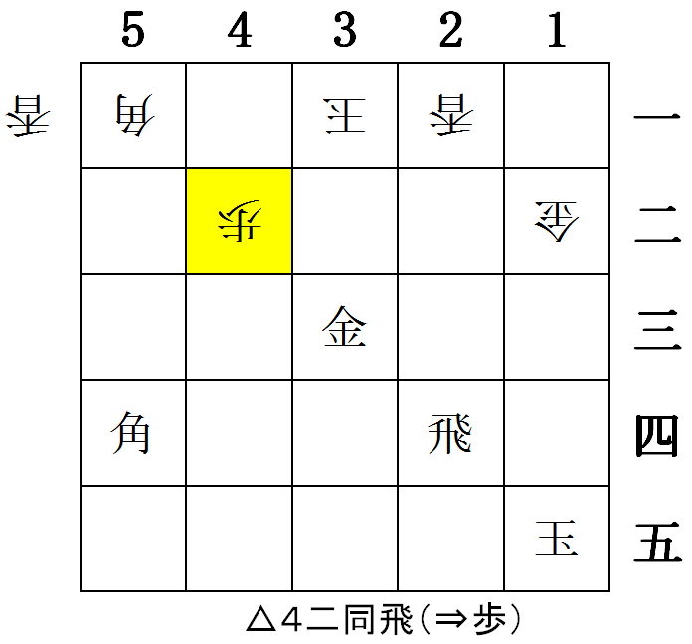
京都将棋とは

Slide 10
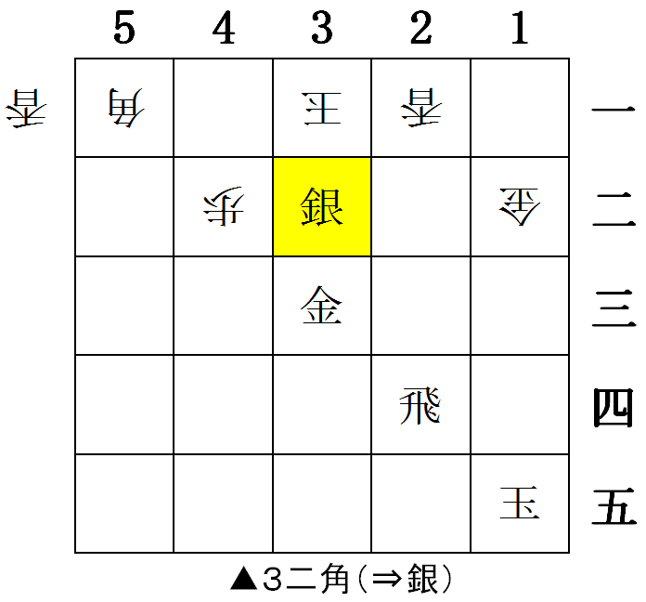
京都将棋とは

Slide 11

研究目的
京都将棋の研究はあまりされていない。
→京都将棋プログラムを作成し、AIを作る。

Slide 12
駒の着手選択
コンピュータ将棋の着手法
局面の評価値
定跡データベース
先読み
機械学習

Slide 13
局面の評価値
局面の評価値
駒の価値
駒の稼働範囲
駒同士の連携度
玉の安全度
本将棋では駒の価値が決まっている。
京都将棋では決まっていない。
  →適切な価値を求める。

Slide 14
研究内容
評価値の異なったCPUを各100回ずつ対戦させ最適な評価値を求めた。
平均CPUの評価値
香と | 銀角 | 金桂 | 飛歩 | 玉
900 | 1400 | 950 | 1550 | 10000

Slide 15
検証
最終的に先手後手共に勝率の良い結果が出たのは「飛歩」の評価値が最も高い時であった。
変動CPU先手 |  |  |  | 変動CPU後手
勝ち | 負け | 引き分け | 勝率 | 勝ち | 負け | 引き分け | 勝率
65 | 34 | 2 | 65% | 60 | 33 | 7 | 64%
54 | 35 | 11 | 60% | 50 | 29 | 21 | 63%
49 | 40 | 11 | 55% | 47 | 44 | 9 | 51%

Slide 16
まとめ
まとめ
本研究ではJavaを用いて京都将棋のプログラム を作成し、駒の価値を求めた。
飛歩の評価値が最も高い時に良い勝率が出た。

Slide 17
今後の課題
今後の課題
目標の勝率70%を達成できなかった。
改善方法
駒の評価値を裏表別にする。
駒の稼働範囲による評価。
駒同士の連携度による評価。

Slide 18
参考文献(1/3)
[1]京都将棋,株式会社幻冬舎エデュケーション(2014)
田中哲郎,計算機と数学 ゲームの解決,数学65巻1号,pp.93-102(2013), https://www.jstage.jst.go.jp/article/sugaku/65/1/65_0651093/_pdf/-char/ja
Jonos Wagner and Istvan Virag,Solving renju,ICGA Journal,Vol.24,No.1,PP.30-35(2001), http://www.sze.hu/~gtakacs/download/wagnervirag_2001.pdf
Jonathan Schaeffer,Neil Burch,Yngvi Bjorsson,Akihiro Kishimoto,Martin Muller,Robert Lake,Paul Lu,and Steve Suphen,Checkers is solved,Science Vol.317,No.5844,pp.1518-1522(2007), http://science.sciencemag.org/content/sci/317/5844/1518.full.pdf
Joel Feinstein,Amenor Wins World 6x6 Championships!,Forty billion noted under the tree(July 1993),pp.6-8,British Othello Federation’s newsletter.,(1993)
清慎一,川嶋俊:探索プログラムによる四路盤囲碁の解,情報処理学会研究報告,GI 2000(98), pp.69--76 (2000) http://id.nii.ac.jp/1001/00058633/

Slide 19
参考文献(2/3)
Eric C.D. van der Welf,H.Jaap van den Herik,and Jos W.H.M.Uiterwijk,Solving Go on Small Boards:ICGAJournal,Vol.26,No.2,pp.92-107(2003).
「ごろごろどうぶつしょうぎ」発売開始!,お知らせ,日本将棋連盟,2012年11月26日(2012) https://www.shogi.or.jp/news/2012/11/post_652.html
アンパンマンはじめてしょうぎ,セガトイズ(2012),https://www.segatoys.co.jp/anpan/product/popup/_legacy/learn/06.html
田中哲郎:「どうぶつしょうぎ」の完全解析,情報処理学会研究報告,Vol.2009-GI-22 No.3, pp.1—8 (2009), http://id.nii.ac.jp/1001/00062415/

Slide 20
参考文献(3/3)
塩田好,石水隆,山本博史:「アンパンマンはじめてしょうぎ」の完全解析,2013年度 情報処理学会関西支部支部大会 講演論文集,(2013),https://ipsj.ixsq.nii.ac.jp/ej/?action=pages_view_main&active_action=repository_view_main_item_detail&item_id=96814&item_no=1&page_id=13&block_id=8
藤田一弥,高原歩夢:実装ディープラーニング,オーム社(2016)
伊藤毅志,村松正和:ディープラーニングを用いたコンピュータ囲碁〜Alpha Goの技術と展望〜,情報処理学会研究報告,Vol.57,No.4,pp.335-337,情報処理学会(2016),http://id.nii.ac.jp/1001/00158059/
京都将棋, Nekomado Co. Ltd(2012), https://itunes.apple.com/jp/app/京都将棋/id1037596970?mt=8

Slide 21
ご静聴ありがとうございました

